Slide 1
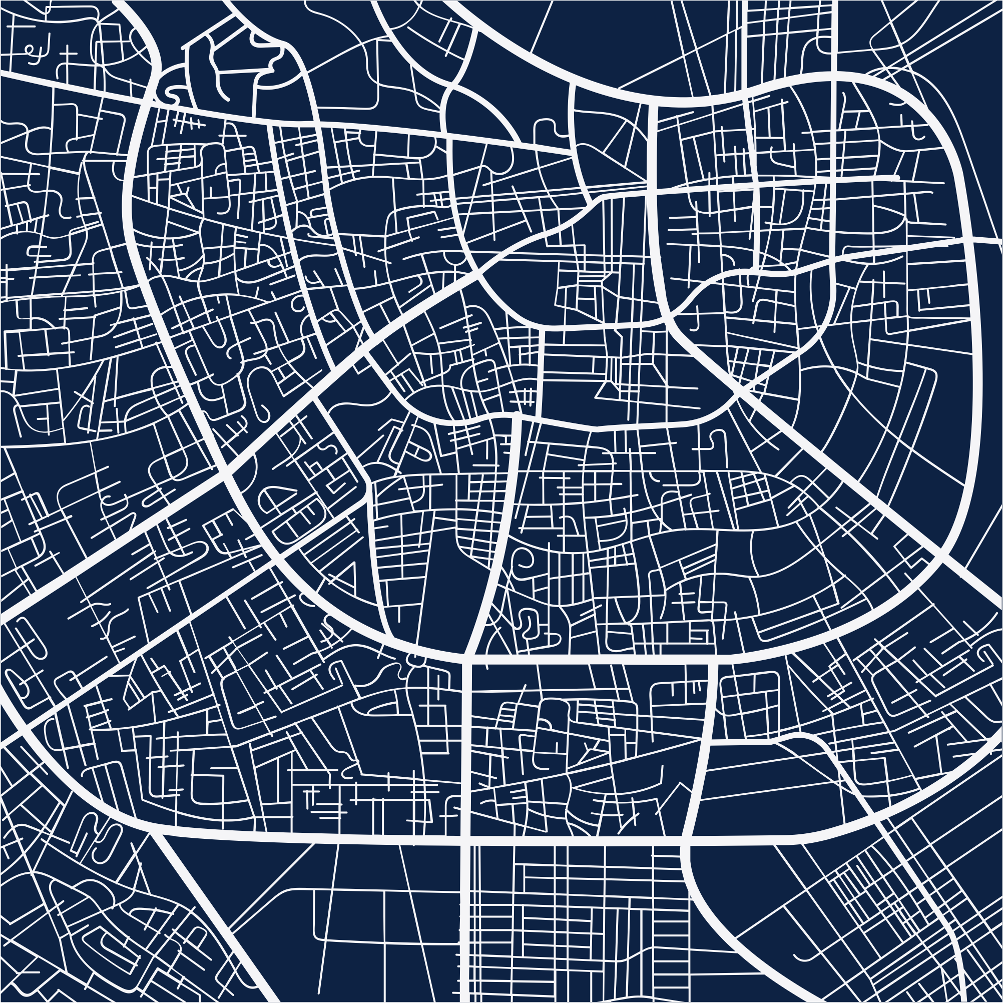


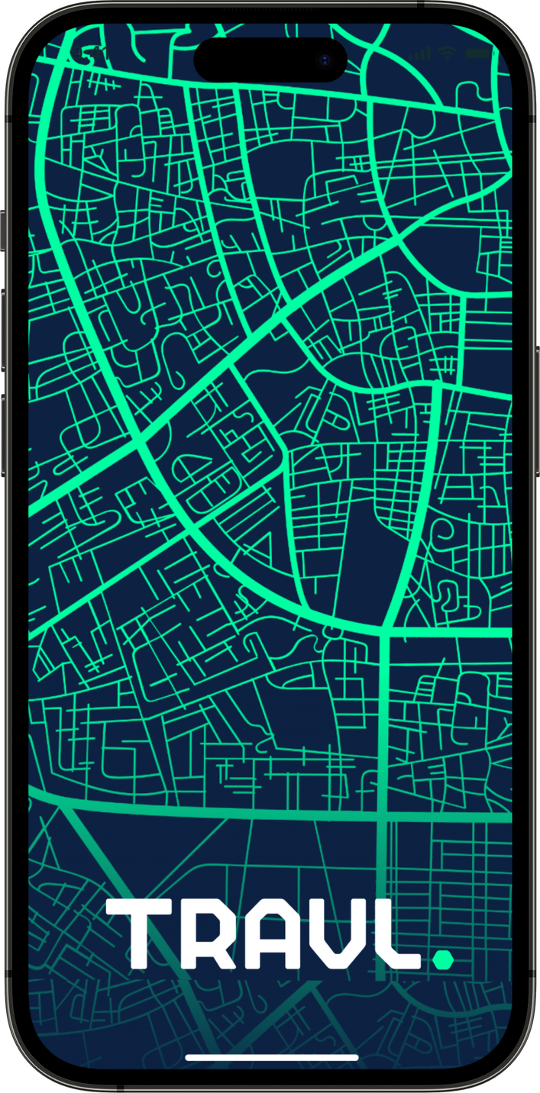
LOKALIA.
Jesús Debén Rodríguez DA2D1E

Slide 2

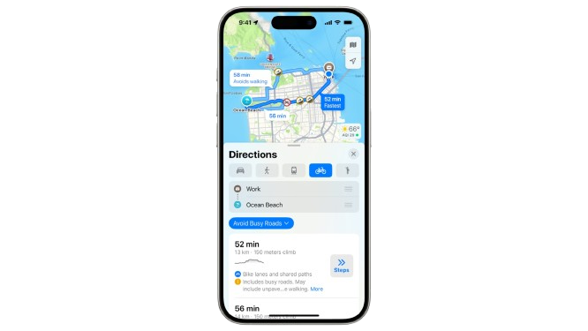
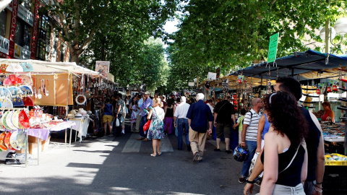

El reto 1+1: origen

Slide 3
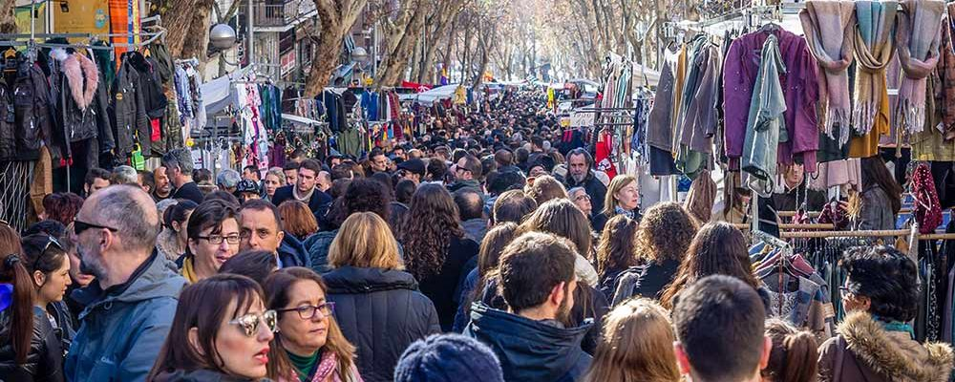
El problema del caos
El rastro es un laberinto:
Dificultad para encontrar puestos
Falta de información diaria
Experiencia desorganizada

Slide 4
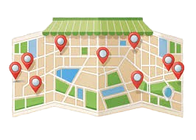

La solución: lokalia
La App que transforma el caos en orden.
Funcionalidades principales:
Mapa en Tiempo Real y GPS
Inventario Digital (por búsqueda)
Actualización Diaria de puestos

Slide 5




¿A quien servimos?
Turistas: descubren El Rastro sin perderse, encuentran recuerdos de Madrid de forma eficiente
Coleccionistas/Expertos: buscan artículos específicos usando filtros avanzados
Vendedores del Rastro: ganan visibilidad digital y un canal de comunicación con sus clientes
Visitantes locales: planifican su ruta y encuentran rápidamente zonas de ocio y restauración cercanas

Slide 6
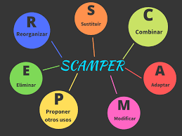
Técnica scamper:

Slide 7

Sustituir
Sustituir la App por una versión web ‘Lite’ para consultar desde cualquier dispositivo sin necesidad de geolocalización o descarga

Slide 8

combinar
Combinar la información de los puestos temporales del Rastro con los locales comerciales permanentes cercanos (locales de moda, tiendas de antigüedad, …)

Slide 9

adaptar
Adaptar la funcionalidad de voz para crear rutas temáticas guiadas por audio

Slide 10

Poner en otro uso
Usar la tecnología de mapeo y gestión para otros mercados temporales, ferias y eventos dentro y fuera de Madrid

Slide 11

eliminar
Eliminar la complejidad del mapa y GPS en una vista alternativa, ofreciendo solo un simple “Modo Catálogo/Menú” de productos y listados

Slide 12

reorganizar
Reorganizar el mapa para priorizar y destacar zonas de restauración, ocio y tapas cercanas, haciendo la experiencia más social

Slide 13
¿preguntas?.

